Slide 1
KESKI-SUOMEN ELINIKÄISEN OHJAUKSEN STRATEGISET PAINOPISTEET
VUOSILLE 2015 - 2016
Elinikäisen ohjauksen kehittämisen koordinointitehtävä
Keski-Suomen Elinikäisen ohjauksen kehittämisryhmällä ja Keski-Suomen ELY-keskuksella

Slide 2
1. Opiskelu- ja työkuntoisuuden turvaaminen
Jatketaan viime vuonna aloitettua työtä
Kaikilla kouluasteilla
Oppilaitoksen yhteistyö perhe- nuoriso- ja sosiaalityön kanssa tarpeen
Jokainen toimija on osa elinikäistä ohjausta, jolloin myös tulosten arviointi on tehtävä muiden elinikäisen ohjauksen toimijoiden näkökulmasta
Oppilaiden ja opiskelijoiden hyvinvointipalvelujen riittävyys ?
Oppimisvaikeuksiin apua mahdollisimman varhain
Päide- ja peliriippuvuuksiin apua
Päättöluokan arvosanat vastattava osaamista
Jatko-opintovalmiuksien varmistaminen
Työelämävalmiuksien varmistaminen

Slide 3
2. Perusteltuihin ja mielekkäisiin valintoihin ohjauksen toimijoiden ohjausotetta vahvistamalla
Monimutkaistuminen ja sirpalemaisuus tekee valinnoista monimutkaisia joskin avaa mahdollisuuksia
Kiristyvät opiskelupaikan valintaa ja opintojen suorittamista koskevat normit
Yksilötasolla tarvitaan itsetuntemusta, uskoa omiin mahdollisuuksiin, omien toiveiden tiedostamista
Valintoja tehdään tulevaisuuteen, tiedostetaanko se?

Slide 4
3. Hanketoimijoiden verkottaminen synergiaetujen lisäämiseksi ohjauksessa
Asiakaslähtöisessä toiminnassa palvelujen tulisi linkittyä toisiinsa
Hankehenkilöstöllä tulisi myös olla ohjausosaamista
Olemassa olevien verkostojen hyödyntäminen
Voisiko luovuudella ja siviilirohkeudella saada aikaan olemassa olevien ”turhien esteiden” ylittämistä ja lisää positiivisia esimerkkejä ennaltaehkäisevän työn vaikuttavuudesta

Slide 5
Keski-Suomen Elinikäisen ohjauksen kehittämisen koordinoinnin lähtökohtia
Elinikäisen ohjauksen yhteistyöryhmän väliraportti maaliskuu 2011 (Opetus- ja kulttuuriministeriön työryhmämuistioita ja selvityksiä 2011:15)
Valtakunnallisen Elinikäisen ohjauksen yhteistyöryhmän asettamat painopisteet 2015-2020
Eurooppa 2020 –strategian kansallinen toimeenpano-ohjelma
”Arjen askelista” –lähestymistapa, jossa vaikutetaan ohjauksen pulmakohtiin
Avoimen verkottumisen kautta moniammatillisen ja monihallinnollisen ohjauksen edistäminen
Ennakointityön ja ohjaustyön yhteyden syventäminen

Slide 6
Elinikäisen ohjauksen toteutuminen edellyttää seuraavien kansallisten strategisten tavoitteiden toteutumista
1.Ohjauspalveluja on tasapuolisesti saatavissa ja ne vastaavat yksilön tarpeita
2.Yksilölliset uranhallintataidot vahvistuvat
3.Ohjaustyötä tekevillä on tehtävien edellyttämä osaaminen
4.Ohjauksen laatujärjestelmiä kehitetään
5.Ohjaus toimii koordinoituna kokonaisuutena
Elinikäisen ohjauksen yhteistyöryhmän väliraportti maaliskuu 2011 (Opetus- ja kulttuuriministeriön työryhmämuistioita ja selvityksiä 2011:15)

Slide 7
Valtakunnallisen Elinikäisen ohjauksen yhteistyöryhmän painopisteet 2015-2020
Jokaiselle kansalaiselle uranhallintataidot
-Kansalaisten koulutus- ja työelämäratkaisujen osuvuutta edistävien uranhallintataitojen kehittyminen otetaan strategiseksi tavoitteeksi eri hallinnonaloilla
Ohjauksen resurssit ja saatavuus
-Ohjauksen riittävä saatavuus varmistetaan jatkamalla poikkihallinnollisen, monialaisen yhteistyön kehittämistä, yhteistyön laajentamista sosiaali- ja terveyspalvelujen suuntaan ja hyödyntämällä monikanavaisuuden täysmääräisesti
-Eri toimijoiden monialaiset, yhteiset tieto- neuvonta- ja ohjauspalvelut kaiken ikäisille (Ohjaamo-palvelujen kehittäminen nuorten lisäksi myös aikuisille)
Digitaalisuus ja ohjaus
-Eri toimijoiden yhteinen verkko-ohjaus, digitaalisuuden (paikasta riippumattomuus, 24/7, vuorovaikutteisuus) kehittäminen muiden tieto-, neuvonta ja ohjauspalvelujen palvelukanavien rinnalla
Ohjauksen laatu
- systemaattinen palaute- ja laadunvarmentamisen järjestelmä
- ohjaushenkilöstön osaamisen varmistaminen

Slide 8
Eurooppa 2020 –strategian kansallinen toimeenpano-ohjelma
Suomi on sitoutunut
nostamaan 20-64 vuotiaiden työllisyysastetta,
nostamaan nuorten koulutustasoa,
pienentämään 18-24-vuotiaiden koulupudokkaiden osuutta sekä
vähentämään köyhyyttä ja syrjäytymistä

Slide 9
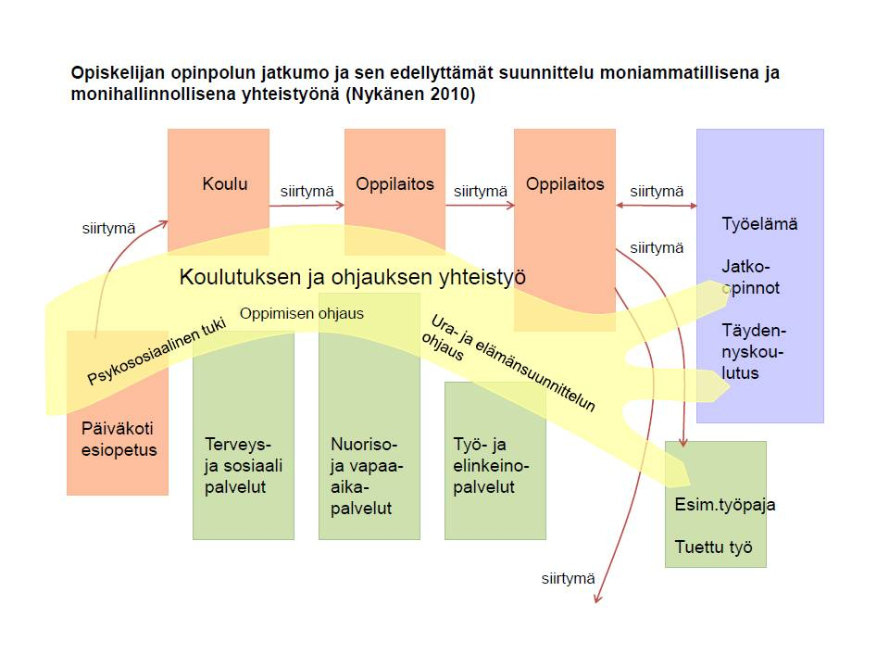
Tavoite: asiakkaasta lähtevä ja asiakkaan kanssa tehtävä ehyt prosessi
Jokaisella toimijalla on oma erityistehtävänsä, mutta myös tietoisuus toistensa tehtävistä, jolloin yhdessä tehtävä työ on mahdollista.
Vastaavan kuvion voi piirtää nuorisotyöstä, työelämästä kuntoutuksesta lähtien.

